Slide 1



CHÀO MỪNG QUÝ THẦY CÔ
VỀ DỰ GIỜ THĂM LỚP
Môn Tự nhiên và Xã hội lớp 3
BÀI 12: CÁC BỘ PHẬN CỦA THỰC VẬT VÀ CHỨC NĂNG CỦA CHÚNG (T4)
Giáo viên:……………………………………
Lớp: 3

Slide 2

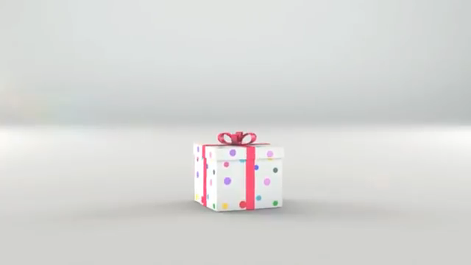

Slide 3
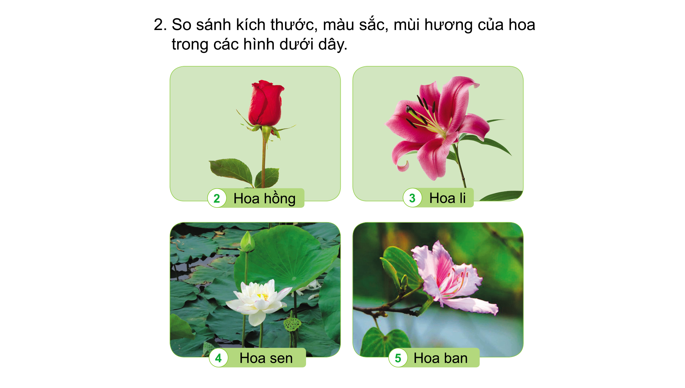
TỰ NHIÊN VÀ XÃ HỘI
Bài 12: CÁC BỘ PHẬN CỦA THỰC VẬT VÀ CHỨC NĂNG CỦA CHÚNG (T4)
1. Tìm hiểu về đặc điểm của hoa.
So sánh kích thước, màu sắc, mùi hương của hoa trong các hình dưới đây.

Slide 4
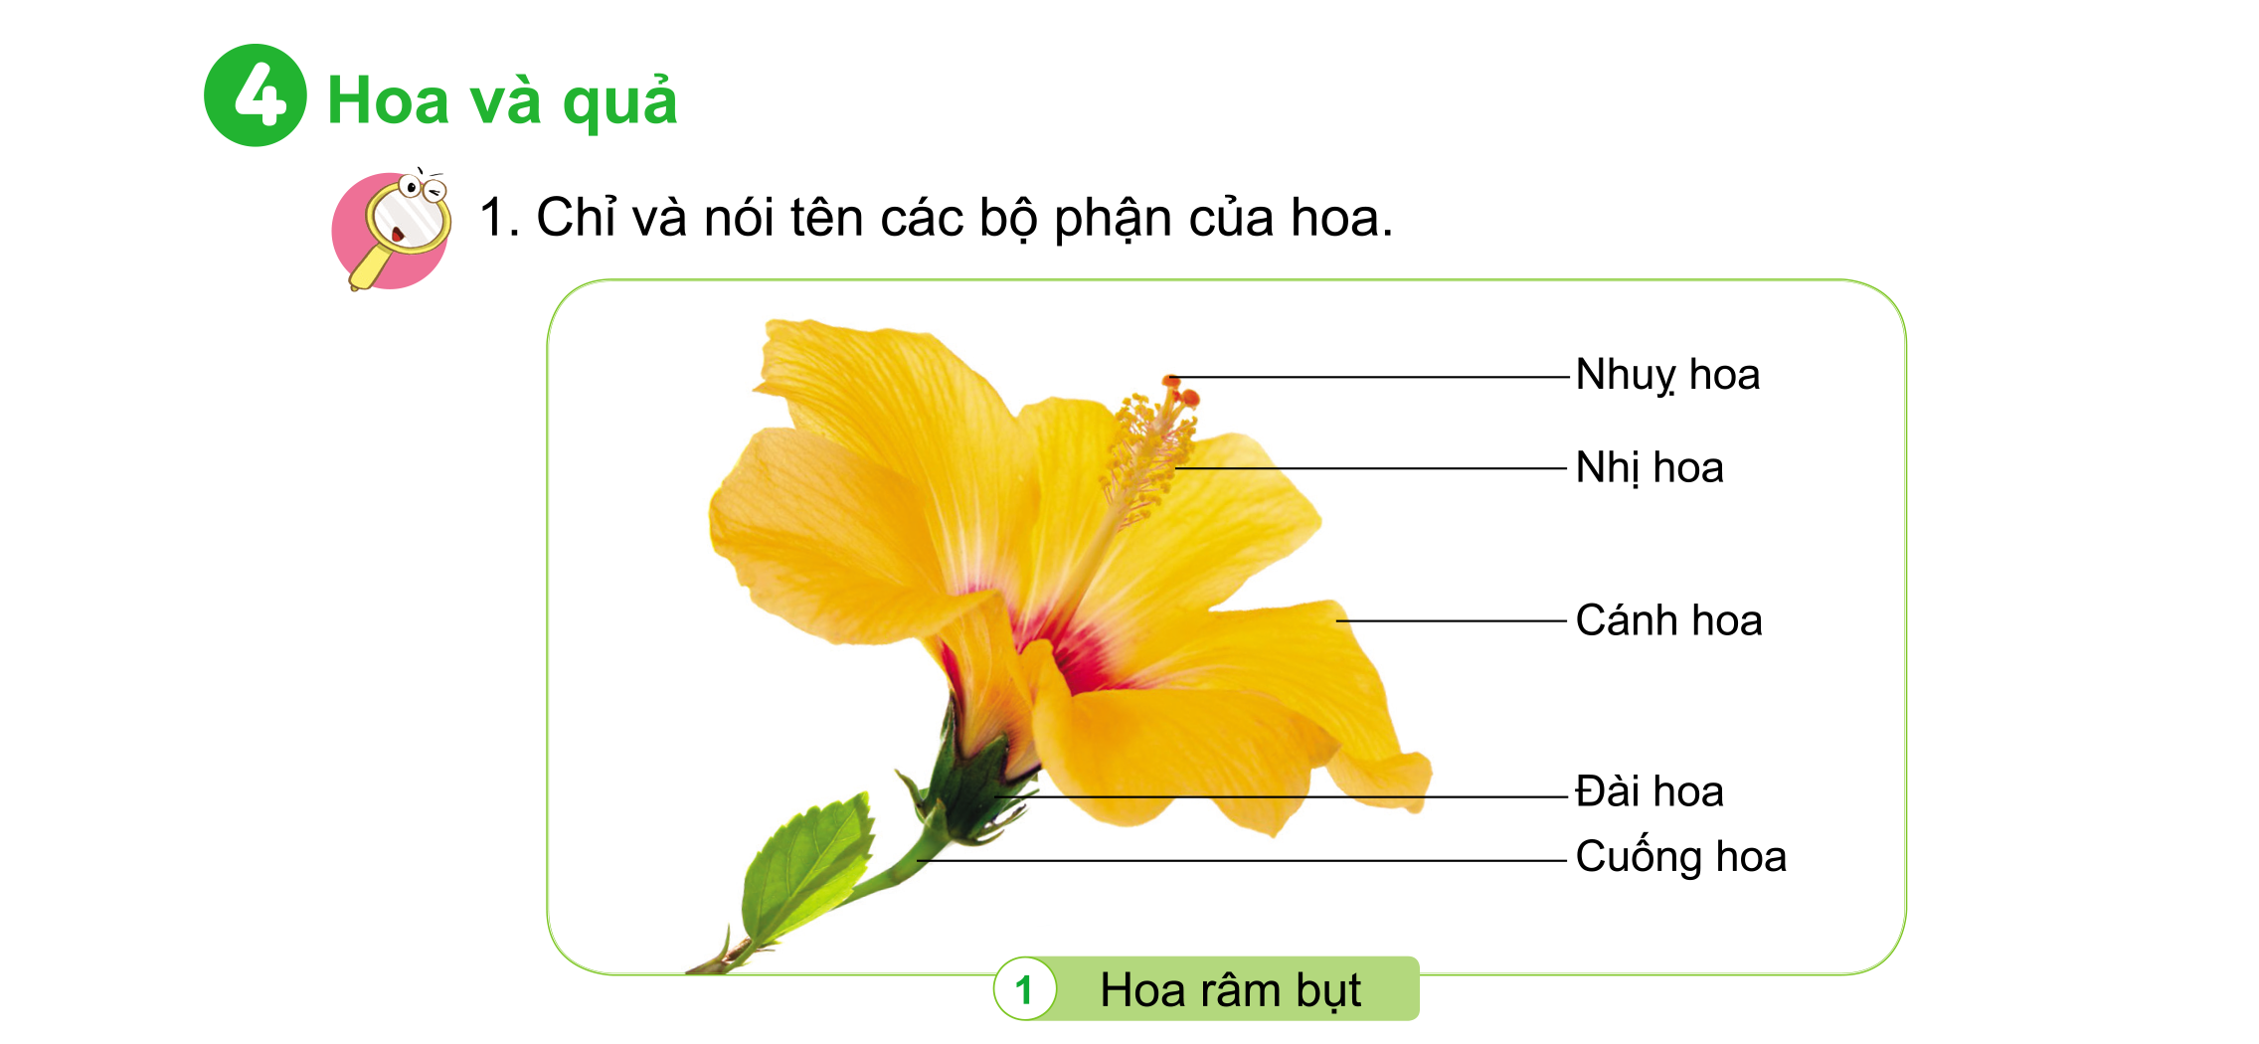
TỰ NHIÊN VÀ XÃ HỘI
Bài 12: CÁC BỘ PHẬN CỦA THỰC VẬT VÀ CHỨC NĂNG CỦA CHÚNG (T4)
1. Tìm hiểu về đặc điểm của hoa.
Chỉ và nói tên các bộ phận của hoa.

Slide 5
TỰ NHIÊN VÀ XÃ HỘI
Bài 12: CÁC BỘ PHẬN CỦA THỰC VẬT VÀ CHỨC NĂNG CỦA CHÚNG (T4)
1. Tìm hiểu về đặc điểm của hoa.
So sánh kích thước, màu sắc, mùi hương của hoa trong các hình dưới đây.
Hình | Tên hoa | Kích thước | Màu sắc | Mùi hương
1 | Hoa râm bụt | Lớn | Vàng | Không
2
3
4
5
Hoa hồng
Vừa
Đỏ
Thơm
Hoa li
Lớn
Tím hồng
Thơm hắc
Hoa sen
Vừa
Tím hồng, trắng
Thơm
Hoa ban
Nhỏ
Tím hồng nhạt
Không

Slide 6
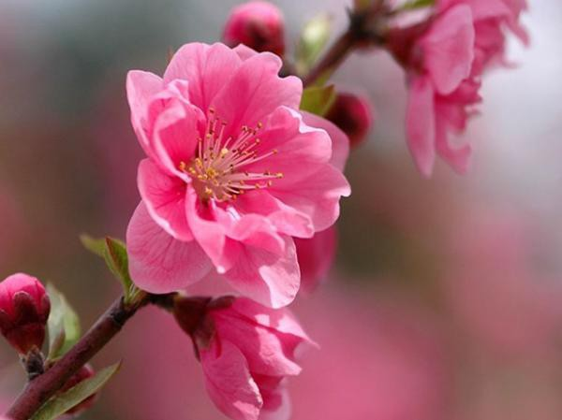
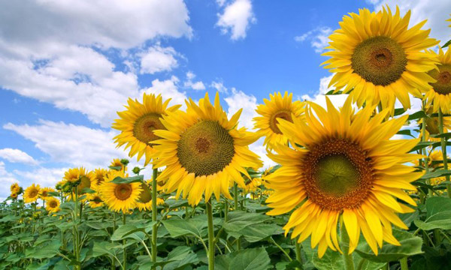
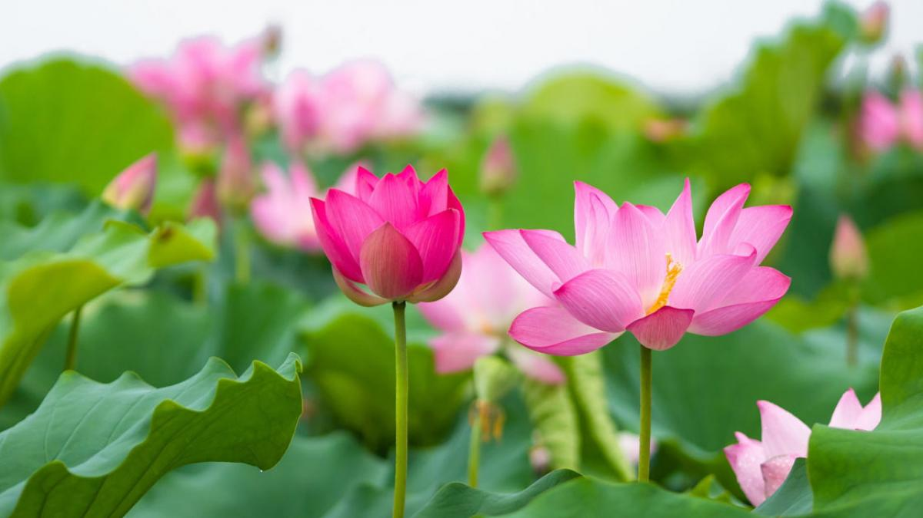
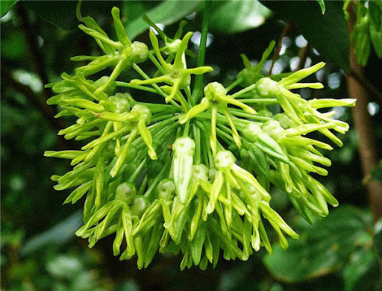
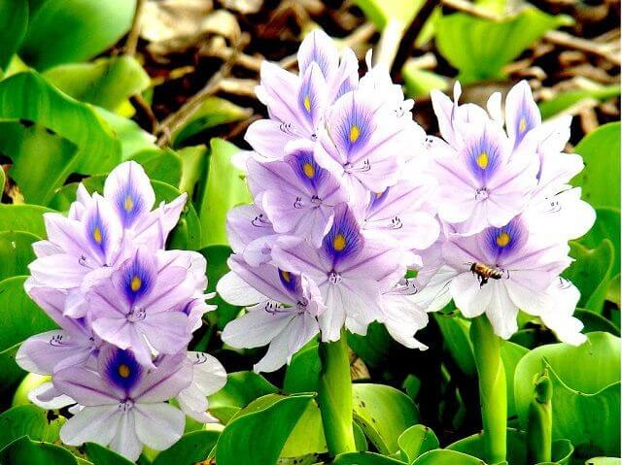
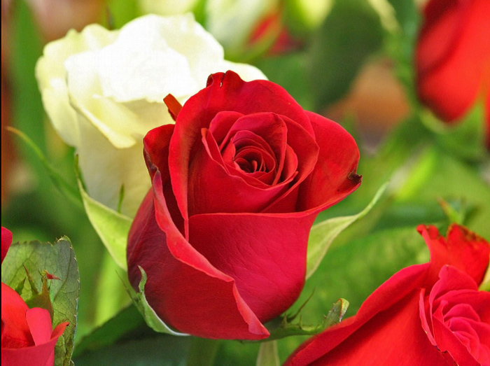
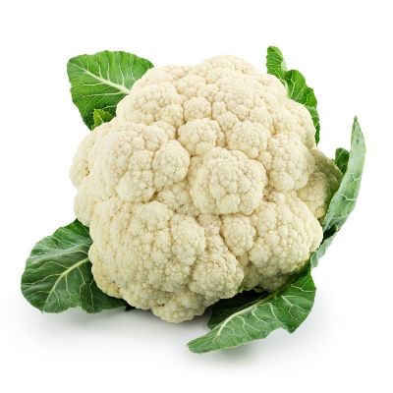
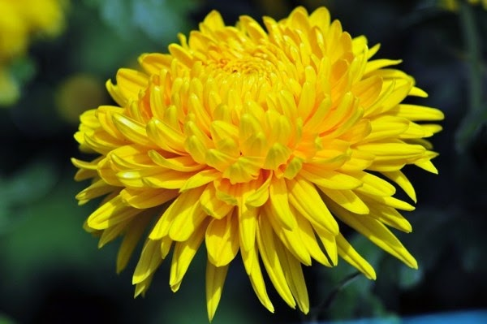
TỰ NHIÊN VÀ XÃ HỘI
Bài 12: CÁC BỘ PHẬN CỦA THỰC) VẬT VÀ CHỨC NĂNG CỦA CHÚNG (T4)
1. Tìm hiểu về đặc điểm của hoa.
Hoa đào
Hoa hướng dương
Hoa sen
Hoa thiên lý
Hoa lục bình
Hoa hồng
Hoa cúc
Hoa súp lơ

Slide 7
TỰ NHIÊN VÀ XÃ HỘI
Bài 12: CÁC BỘ PHẬN CỦA THỰC VẬT VÀ CHỨC NĂNG CỦA CHÚNG (T4)
1. Tìm hiểu về đặc điểm của một số hoa ở nơi em sống.
Sưu tầm hoa của một số loài cây. Chia sẻ với các bạn về sự giống nhau, khác nhau của những hoa em sưu tầm được.
Ví dụ: Hoa cúc họa mi và hoa đào
Hoa | Giống | Khác
Cúc họa mi
Hoa đào
- Màu sắc: trắng
- Mùi hương: nhẹ nhàng, thoang thoảng.
Kích thước nhỏ
- Màu sắc: hồng
- Mùi hương: không mùi

Slide 8
TỰ NHIÊN VÀ XÃ HỘI
Bài 12: CÁC BỘ PHẬN CỦA THỰC) VẬT VÀ CHỨC NĂNG CỦA CHÚNG (T4)
1. Tìm hiểu về đặc điểm của hoa.
Kết luận: Hoa thường có cuống hoa, đài hoa, cánh hoa, nhị hoa và nhụy hoa. Các loài hoa có màu sắc, mùi hương...khác nhau.

Slide 9
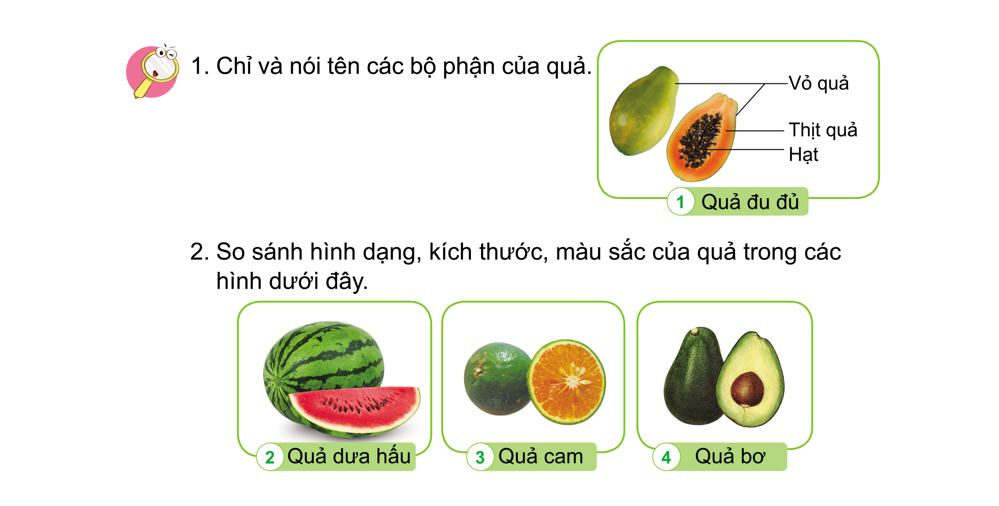
TỰ NHIÊN VÀ XÃ HỘI
Bài 12: CÁC BỘ PHẬN CỦA THỰC VẬT VÀ CHỨC NĂNG CỦA CHÚNG (T4)
2. Tìm hiểu về đặc điểm của quả.
Chỉ và nói tên các bộ phận của quả đu đủ?

Slide 10
TỰ NHIÊN VÀ XÃ HỘI
Bài 12: CÁC BỘ PHẬN CỦA THỰC VẬT VÀ CHỨC NĂNG CỦA CHÚNG (T4)
2. Tìm hiểu về đặc điểm của quả.
So sánh về hình dạng, kích thước, màu sắc của các quả trong các hình.

Slide 11
TỰ NHIÊN VÀ XÃ HỘI
Bài 12: CÁC BỘ PHẬN CỦA THỰC VẬT VÀ CHỨC NĂNG CỦA CHÚNG (T4)
2. Tìm hiểu về đặc điểm của quả.
So sánh về hình dạng, kích thước, màu sắc của các quả trong các hình.
Hình | Tên quả | Hình dạng | Kích thước | Màu sắc
1
2
3
4
Đu đủ
Bầu dục
To
Vỏ vàng, xanh...
Dưa hấu
Tròn/Bầu dục
To
Vỏ xanh...
Cam
Tròn
Vừa
Vỏ xanh...
Bơ
Thuôn hơi dài
Vừa
Vỏ xanh...

Slide 12
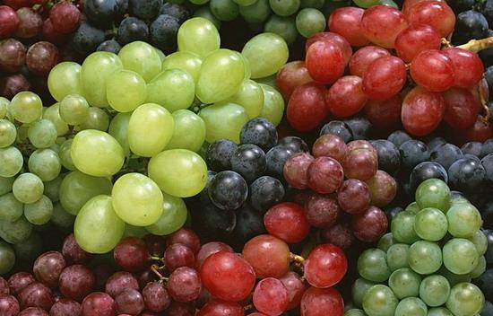
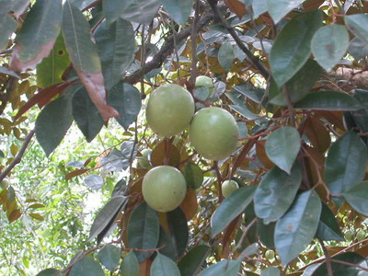
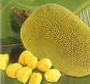

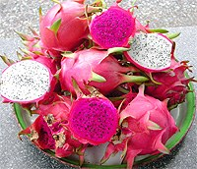
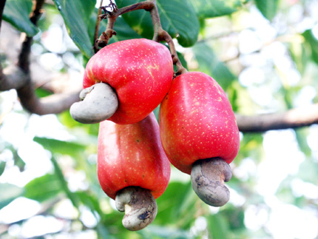
TỰ NHIÊN VÀ XÃ HỘI
Bài 12: CÁC BỘ PHẬN CỦA THỰC VẬT VÀ CHỨC NĂNG CỦA CHÚNG (T4)
2. Tìm hiểu về đặc điểm của quả.
Quả nho
Quả vú sữa
Quả mít
Quả sầu riêng
Quả thanh long
Quả điều

Slide 13
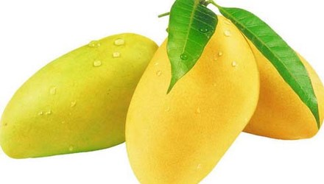
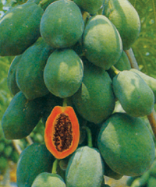
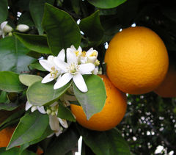
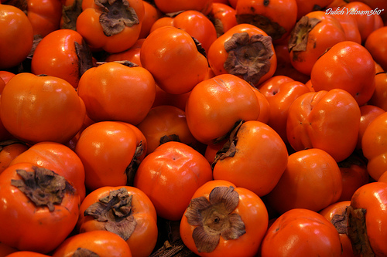
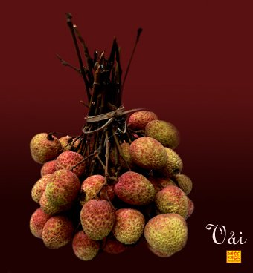
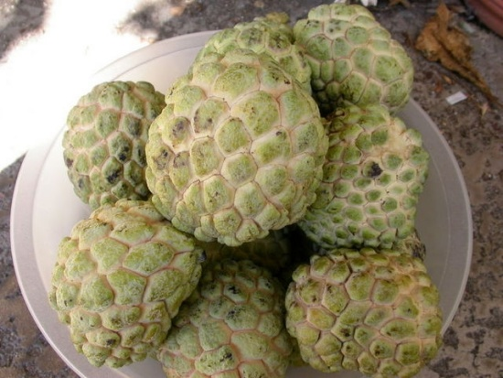
TỰ NHIÊN VÀ XÃ HỘI
Bài 12: CÁC BỘ PHẬN CỦA THỰC VẬT VÀ CHỨC NĂNG CỦA CHÚNG (T4)
2. Tìm hiểu về đặc điểm của quả.
Quả xoài
Quả đu đủ
Quả cam
Quả hồng
Quả vải
Quả na

Slide 14
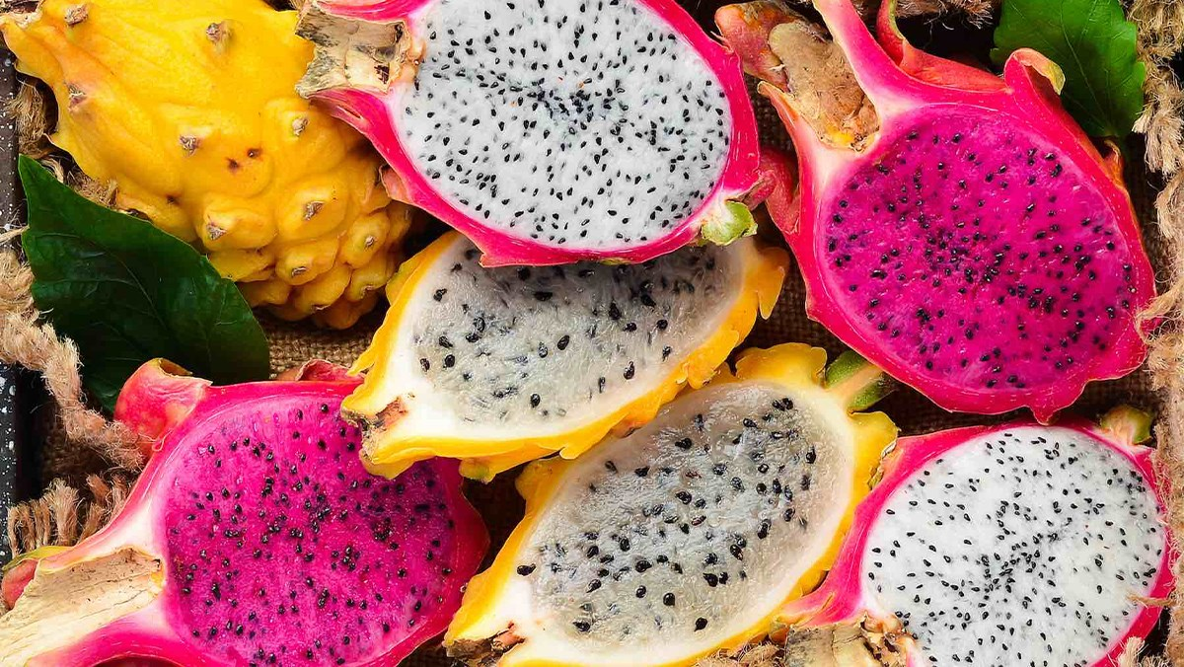
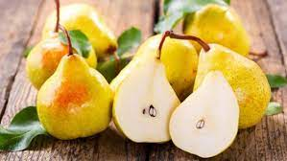
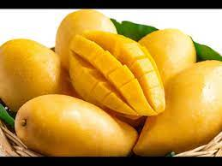
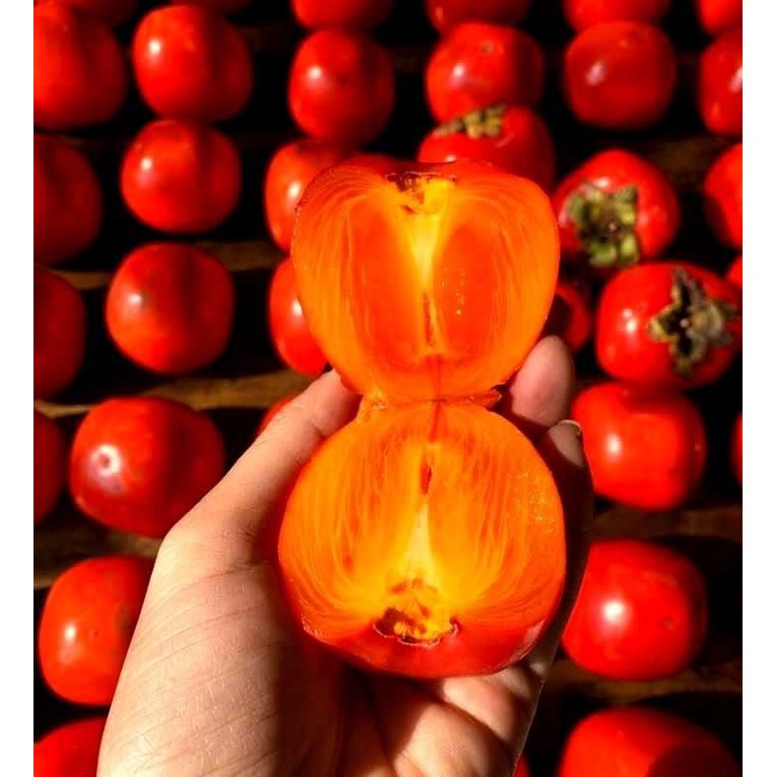
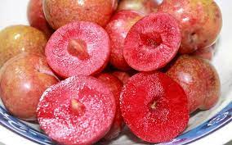
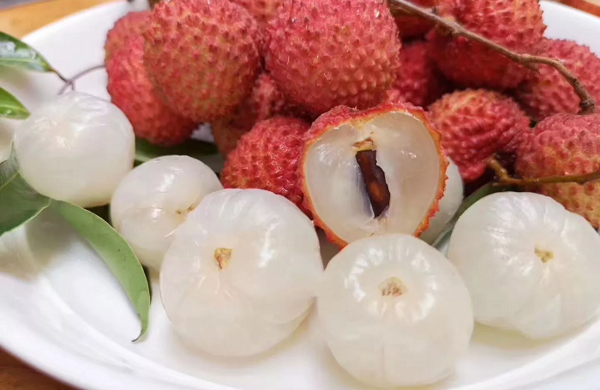
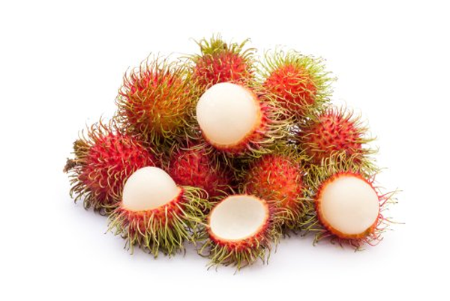
TỰ NHIÊN VÀ XÃ HỘI
Bài 12: CÁC BỘ PHẬN CỦA THỰC VẬT VÀ CHỨC NĂNG CỦA CHÚNG (T4)
3. Tìm hiểu về đặc điểm của một số loại quả ở nơi em sống
Kể tên một số quả em đã từng ăn và cho biết bên trong quả có gì?
- Quả chôm chôm: bên trong quả có màu trắng.
- Quả lê: bên trong quả có màu trắng.
- Quả xoài: bên trong quả có màu vàng.
- Quả mận: bên trong quả có màu đỏ.
- Quả hồng: bên trong quả có màu cam.
- Quả vải: bên trong quả có màu trắng
- Quả thanh long: bên trong quả có màu đỏ hoặc trắng.

Slide 15
TỰ NHIÊN VÀ XÃ HỘI
Bài 12: CÁC BỘ PHẬN CỦA THỰC VẬT VÀ CHỨC NĂNG CỦA CHÚNG (T4)
Kết luận: Quả thường có vỏ quả, thịt quả và hạt. Các loại quả có hình dạng, kích thước, màu sắc,...khác nhau.

Slide 16

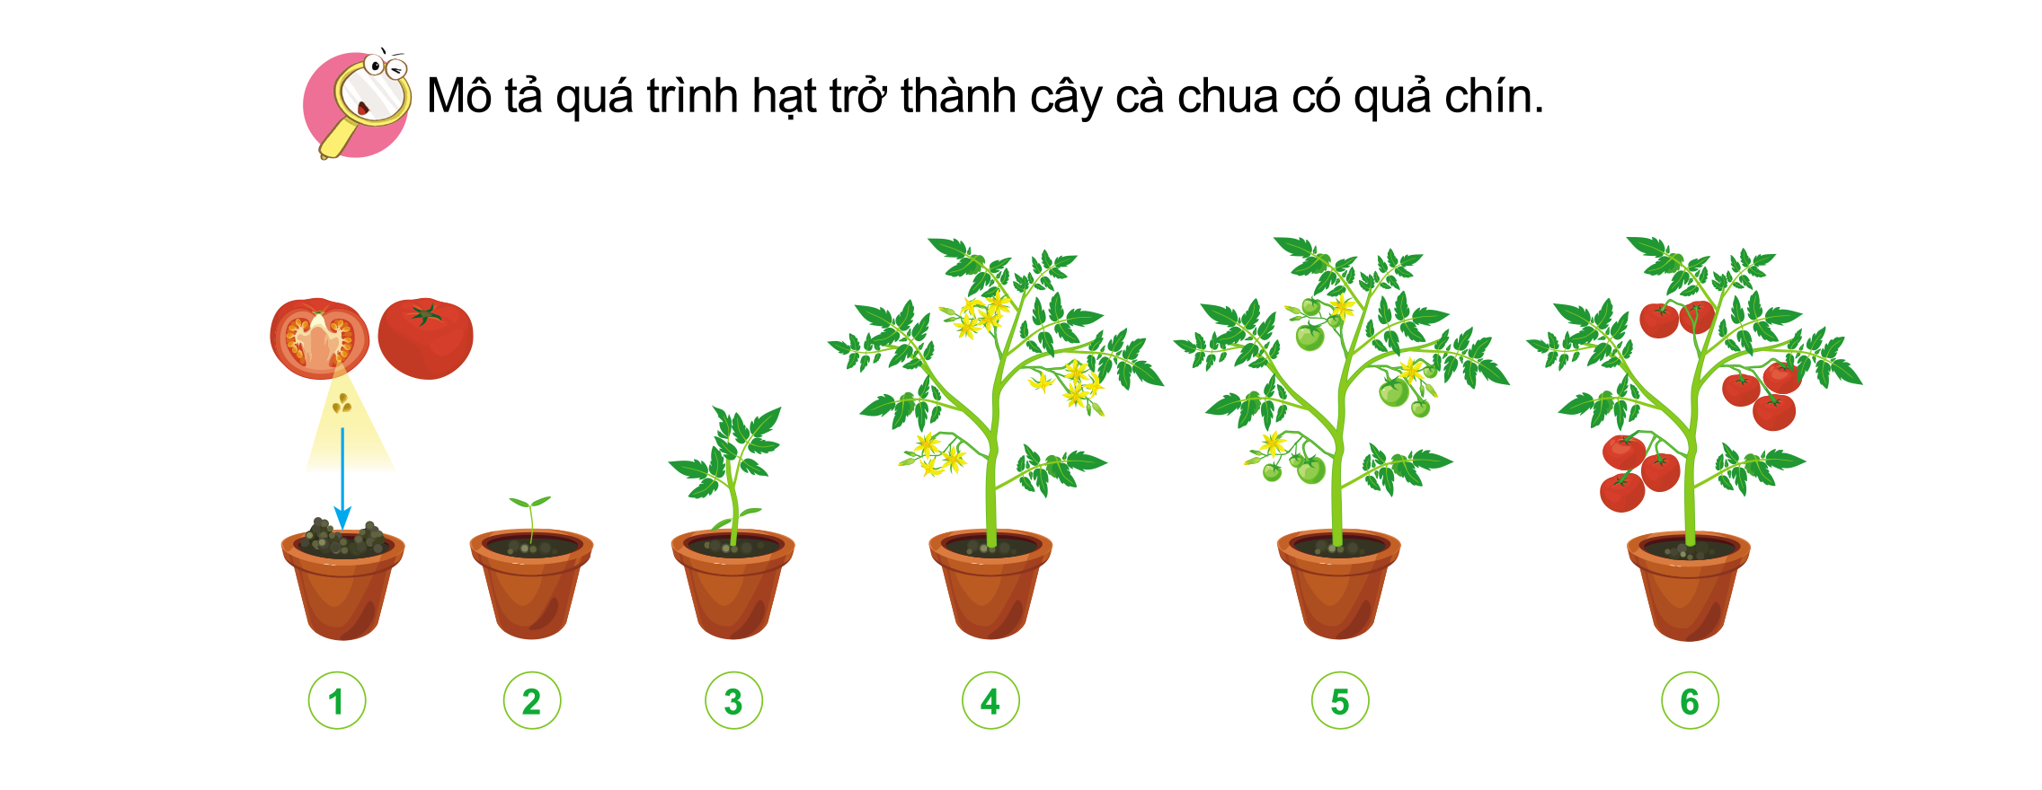
TỰ NHIÊN VÀ XÃ HỘI
Bài 12: CÁC BỘ PHẬN CỦA THỰC VẬT VÀ CHỨC NĂNG CỦA CHÚNG (T4)
2. Mô tả quá trình hạt trở thành cây cà chua có quả chín
Gieo hạt
Nảy mầm
Cây con
Ra hoa
Kết trái
Quả chín

Slide 17
TỰ NHIÊN VÀ XÃ HỘI
Bài 12: CÁC BỘ PHẬN CỦA THỰC VẬT VÀ CHỨC NĂNG CỦA CHÚNG (T4)
3. Chức năng của hoa, quả, hạt
Hoa, quả, hạt có chức năng gì?
Hoa là cơ quan sinh sản của cây.
Hoa có chức năng tạo ra quả và hạt.
Quả có chức năng tạo ra hạt.
Hạt có chức năng duy trì giống nòi, tạo ra cây mới.
Vì sao cần lưu trữ lại hạt giống?
Người ta cần giữ lại hạt giống vì hạt có chức năng duy trì giống nòi, tạo ra cây mới.
Kết luận: Hoa là cơ quan sinh sản của cây. Hoa tạo thành quả và hạt. Khi gặp điều kiện thích hợp, hạt sẽ mọc thành cây mới.

Slide 18
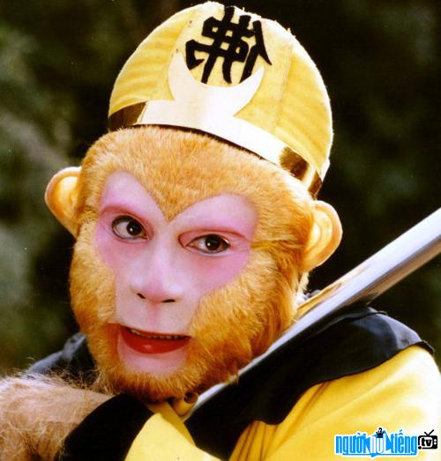
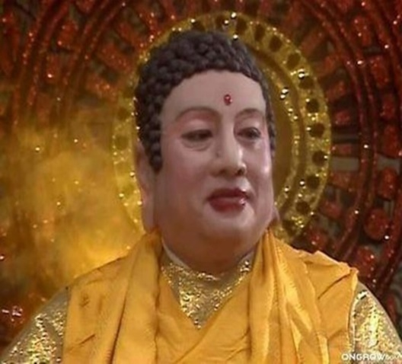
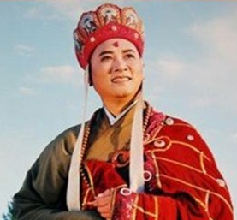
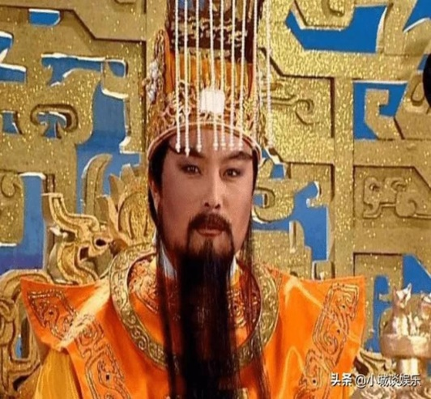
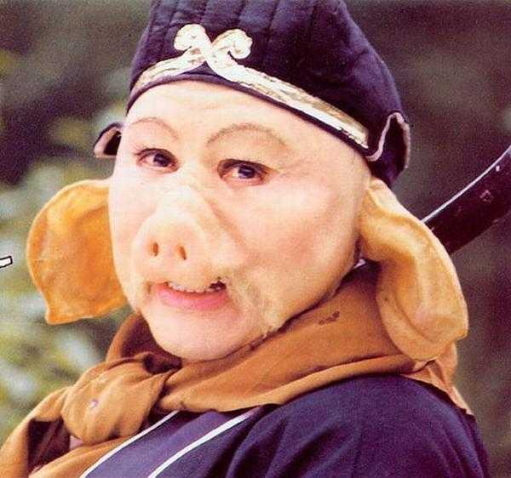
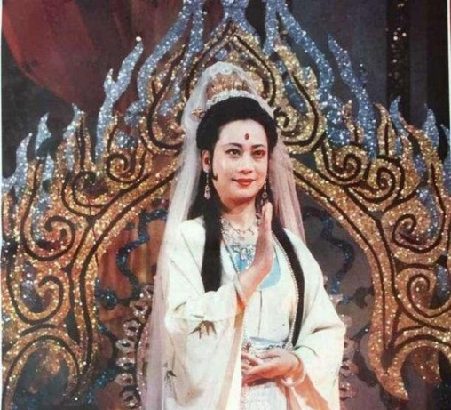
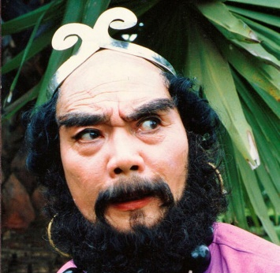
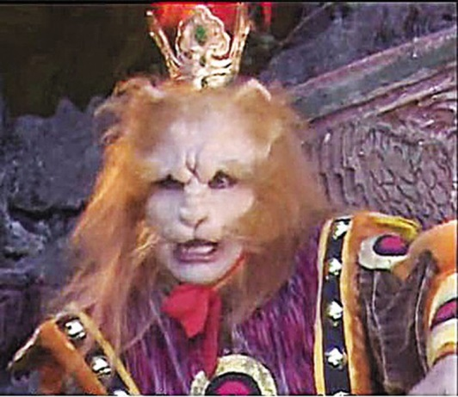
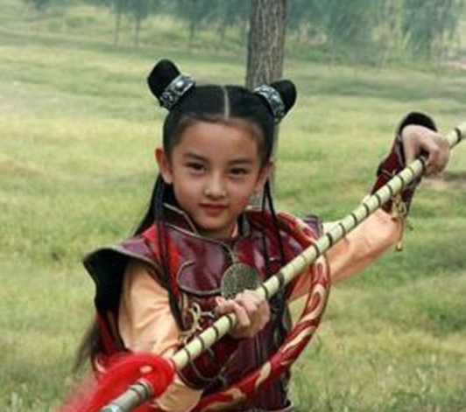
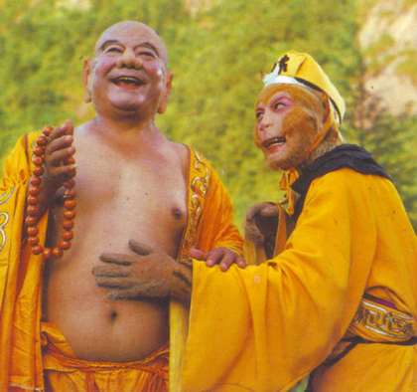
TỰ NHIÊN VÀ XÃ HỘI
TRÒ CHƠI: TÂY DU KÍ

Slide 19

XIN CHÂN THÀNH CẢM ƠN
QUÝ THẦY CÔ GIÁO VÀ CÁC EM

